Slide 1
人资项目
公司与角色

Slide 2
建立公司页的基本结构
读取公司信息
读取角色列表
分页功能
删除角色
编辑角色
新增角色

Slide 3
页面的基本结构
一
使用标签页切换公司数据和角色列表

Slide 4
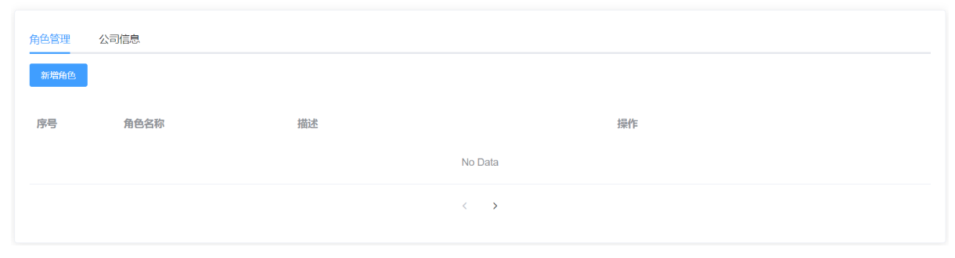
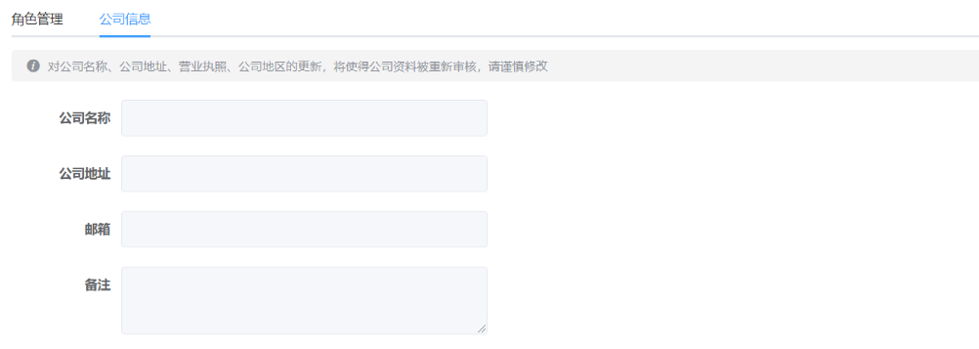
页面的基本结构
el-card
el-tabs
el-table
el-pagination
el-form

Slide 5
读取公司信息
二
封装公司请求，读取公司信息

Slide 6
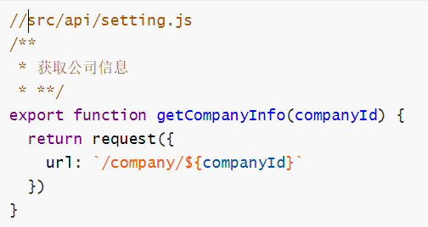
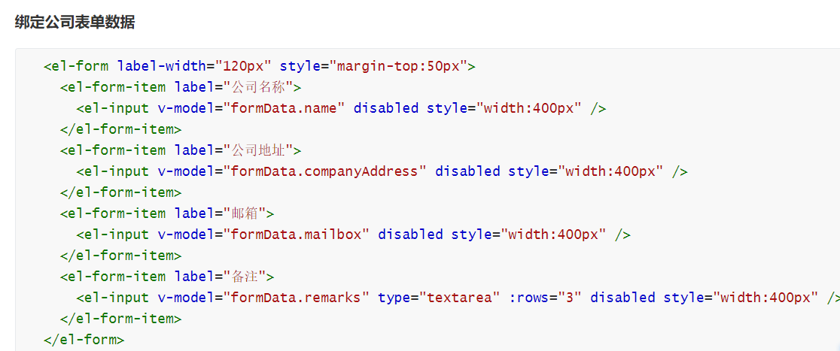
封装接口

Slide 7
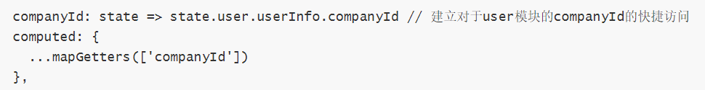
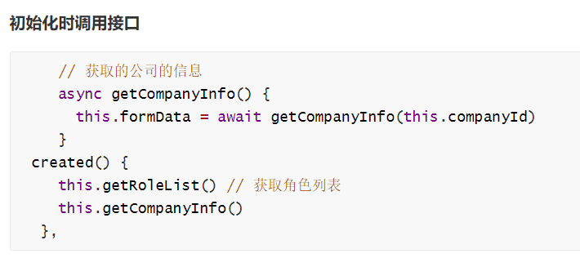
初始化时调用接口
请求中的companyId来自哪里？
它来自我们登录成功之后的用户资料

Slide 8
读取角色列表数据
三
读取角色列表数据
表格组件
分页组件

Slide 9
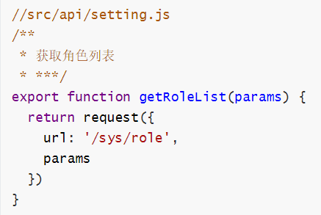
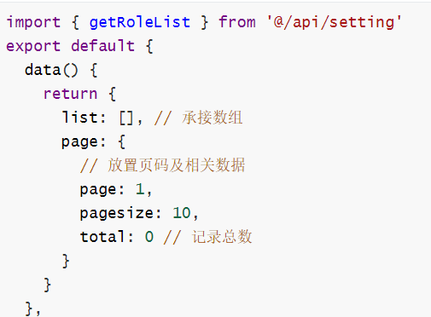
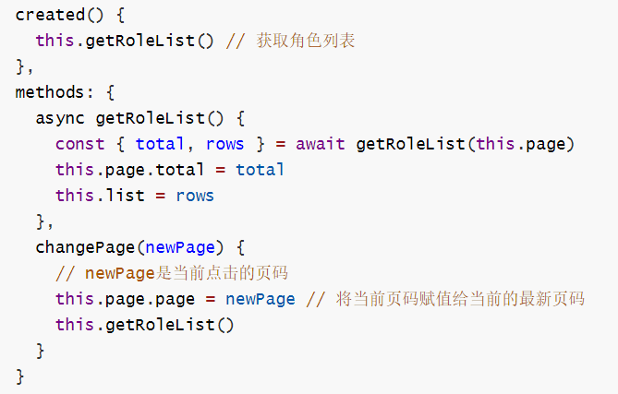
封装 api
params是查询参数，里面需要携带分页信息
在页面中调用接口获取数据，绑定表格数据 (表格和分页)
src/views/setting/index.vue

Slide 10
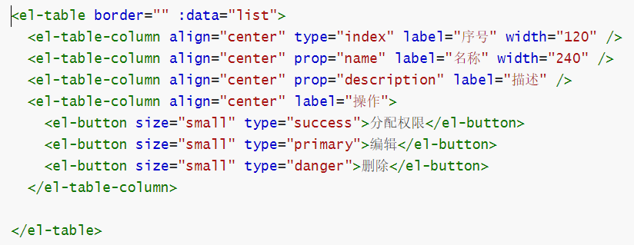
绑定表格数据

Slide 11
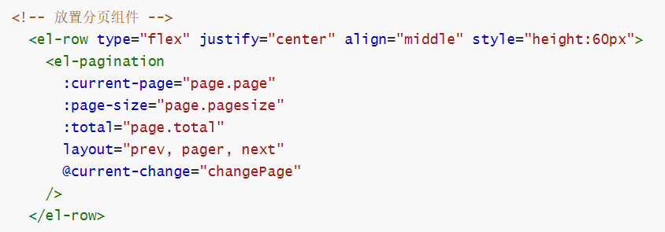
绑定分页数据

Slide 12
删除角色功能
四
封装删除角色的api
注册按钮事件
删除功能实现

Slide 13
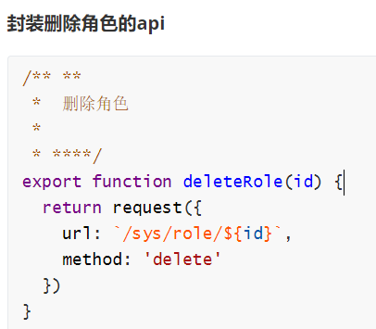
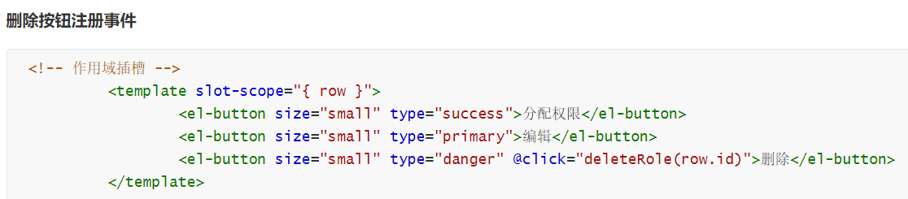
api封装和按钮事件
增删查改, 其实本质都是请求
理解了如何发请求, 请求需要什么数据
代码自然就出来了

Slide 14
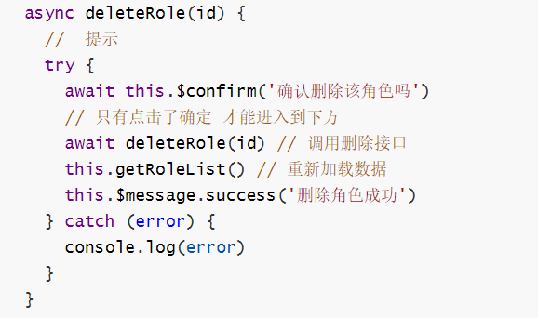
删除功能实现

Slide 15
编辑角色功能
五
封装编辑角色的功能api
定义编辑弹层数据
编辑弹层结构
编辑功能实现 (回显数据和发送编辑请求)

Slide 16
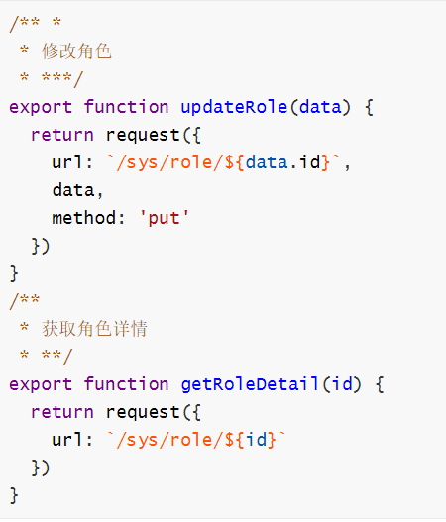
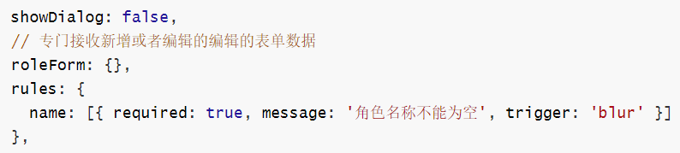
api 和弹层数据
api 包括 回显和编辑两个功能
这个弹层比较小, 可以直接放在页面上
先准备好数据 坑

Slide 17
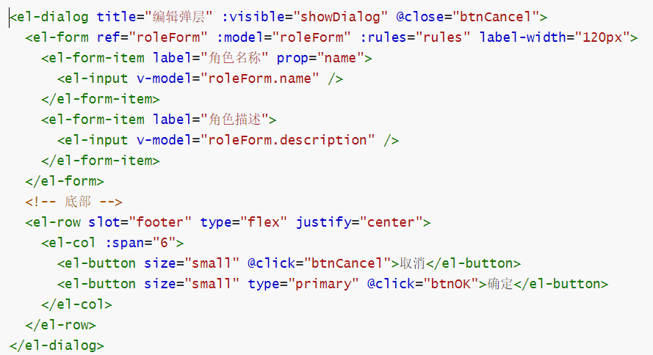
编辑弹层结构

Slide 18
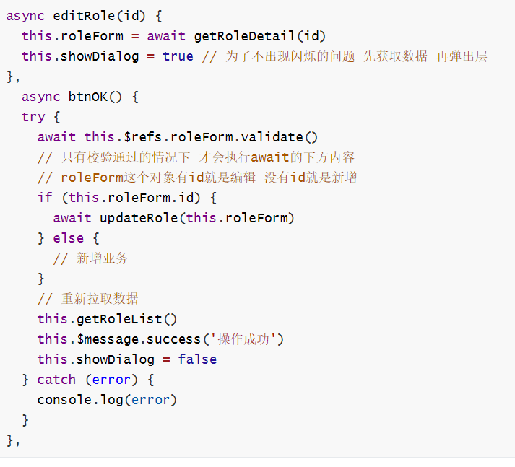
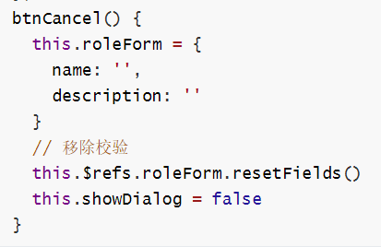
实现编辑功能
包括两个功能
回显数据和发送编辑请求
还需要考虑一下之后新增的情况

Slide 19
新增角色
六
在之前编辑的基础上添加新增功能, 区别在于发送的请求, 回显的数据, 和标题的显示

Slide 20
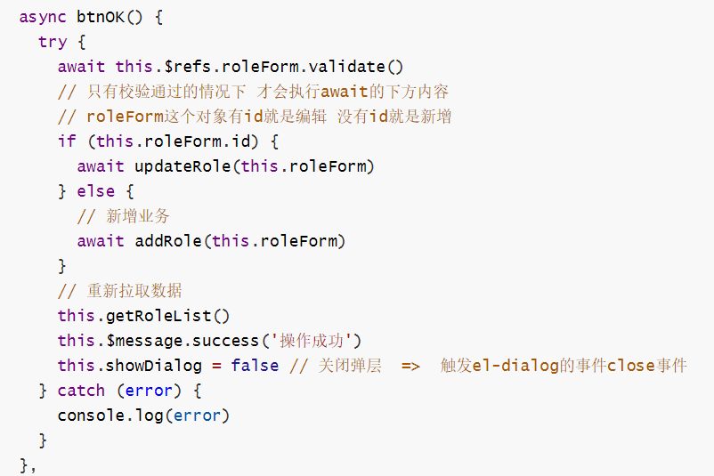
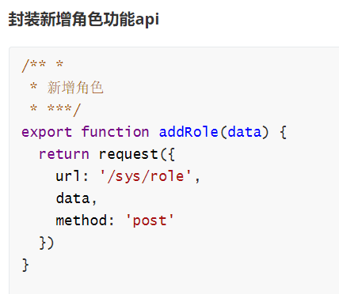

Slide 21
公司设置小结
公司角色
新增角色
角色列表
分配 / 编辑 / 删除

